Slide 1
第7单元
正则表达式

Slide 2
本单元知识点
7.1 概述
7.2 为何需要使用正则表达式
7.3 正则表达式的语法
7.4 在Python中使用正则表达式
7.5 捕获
7.6 贪婪与非贪婪模式
7.7 典型案例

Slide 3
7.1 概述
正则表达式：又称规则表达式，实际上是一个“文本模式”，通过一个字符序列来定义一种搜索模式，主要用于字符串模式匹配或字符串匹配（即查找和替换操作）。一个正则表达式由字母、数字和一些特殊符号组成，这些符号的序列组成一个“规则字符串”，用来表示满足某种逻辑条件的字符串。
给定一个正则表达式和一个普通字符串，我们可以：
判断普通字符串（或其子串）是否符合正则表达式所定义的逻辑（字符串与正则表达式是否匹配）；从字符串中提取或替换某些特定部分。

Slide 4
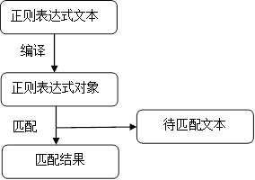
许多编程语言都对正则表达式提供了不同程度的支持，图7-1展示了使用正则表达式进行匹配的流程。
图7-1 正则表达式匹配流程

Slide 5
7.2 为何需要使用正则表达式
通过使用正则表达式，可以：
1、测试字符串内的模式。
例如，可以测试输入字符串，查看字符串内是否出现电话号码模式或信用卡号码模式。这称为数据验证。
2、替换文本。
可以使用正则表达式来识别文档中的特定文本，完全删除该文本或者用其他文本替换它。
3、基于模式匹配从字符串中提取子字符串。
4、可以查找文档内或输入域内特定的文本。

Slide 6
7.3 正则表达式的语法
正则表达式(regular expression)由普通字符（例如字符a到z）和一些特殊字符（元字符metacharacters）组成的文本模式。模式描述在搜索文本时要匹配的一个或多个字符串。正则表达式作为一个模式，将某个字符模式与所搜索的字符串进行匹配。元字符是正则表达式中具有特殊含义的字符，用来匹配一个或者若干个满足某种条件的字符。这些元字符是构成正则表达式的关键要素。
构造正则表达式的方法和创建数学表达式的方法一样。也就是用多种元字符与运算符可以将小的表达式结合在一起来创建更大的表达式。正则表达式的组件可以是单个的字符、字符集合、字符范围、字符间的选择或者所有这些组件的任意组合。下面分类列出最常用的元字符及其含义。

Slide 7
7.3.1 python中的字符
普通字符包括没有显式指定为元字符的所有可打印和不可打印字符。这包括所有大写和小写字母、所有数字、所有标点符号和一些其他符号。

Slide 8
1.非打印字符
非打印字符也可以是正则表达式的组成部分。下表列出了表示非打印字符的转义序列：
字符 | 描述
\cx | 匹配由x指明的控制字符。例如： \cM 匹配一个 Control-M 或回车符。x 的值必须为 A-Z 或 a-z 之一。否则，将 c 视为一个原义的 'c' 字符。
\f | 匹配一个换页符。等价于 \x0c 和 \cL。
\n | 匹配一个换行符。等价于 \x0a 和 \cJ。
\r | 匹配一个回车符。等价于 \x0d 和 \cM。
\s | 匹配任何空白字符，包括空格、制表符、换页符等等。等价于 [ \f\n\r\t\v]。注意 Unicode 正则表达式会匹配全角空格符。
\S | 匹配任何非空白字符。等价于 [^ \f\n\r\t\v]。
\t | 匹配一个制表符。等价于 \x09 和 \cI。
\v | 匹配一个垂直制表符。等价于 \x0b 和 \cK。

Slide 9
2．特殊字符
所谓特殊字符，就是一些有特殊含义的字符，如字符串 zunoo*b 中的 *，简单的说就是表示任何字符串的意思。如果要查找字符串中的 * 符号，则需要对 * 进行转义，即在其前加一个 \: zuno\*ob 匹配zuno*ob。
特殊字符 | 描述
$ | 匹配输入字符串的结尾位置。如果设置了 RegExp 对象的 Multiline 属性，则 $ 也匹配 '\n' 或 '\r'。要匹配 $ 字符本身，请使用 \$。
( ) | 标记一个子表达式的开始和结束位置。子表达式可以获取供以后使用。要匹配这些字符，请使用 \( 和 \)。
* | 匹配前面的子表达式零次或多次。要匹配 * 字符，请使用 \*。
+ | 匹配前面的子表达式一次或多次。要匹配 + 字符，请使用 \+。
. | 匹配除换行符 \n 之外的任何单字符。要匹配 . ，请使用 \. 。
[ | 标记一个中括号表达式的开始。要匹配 [，请使用 \[。
? | 匹配前面的子表达式零次或一次，或指明一个非贪婪限定符。要匹配 ？字符，请使用 \？。
\ | 将下一个字符标记为或特殊字符、或原义字符、或向后引用、或八进制转义符。例如， 'n' 匹配字符 'n'。'\n' 匹配换行符。序列 '\\' 匹配 "\"，而 '\(' 则匹配 "("。
^ | 匹配输入字符串的开始位置，除非在方括号表达式中使用，此时它表示不接受该字符集合。要匹配 ^ 字符本身，请使用 \^。
{ | 标记限定符表达式的开始。要匹配 {，请使用 \{。
| | 指明两项之间的一个选择。要匹配 |，请使用 \|。

Slide 10
3．数量限定符
字符 | 描述
* | 匹配前面的子表达式零次或多次。例如，go* 能匹配 "g" ，”go”以及 "goo"。* 等价于{0,}。
+ | 匹配前面的子表达式一次或多次。例如，go+' 能匹配 "go" 以及 "goo"，但不能匹配 "g"。+ 等价于 {1,}。
? | 匹配前面的子表达式零次或一次。例如，“go?” 可以匹配 “g”以及“go” ,但不能匹配”goo”。？ 等价于 {0,1}。
{n} | n是一个非负整数。用来匹配前面的字符串 n 次。例如，'o{2}' 不能匹配 "Bob" 中的 'o'，但是能匹配 "food" 中的两个 o。
{n,} | n是一个非负整数。至少匹配n次。例如，'o{2,}' 不能匹配 "Bob" 中的 'o'，但能匹配 "foooood" 中的所有o。'o{1,}' 等价于 'o+'。'o{0,}' 则等价于 'o*'。
{n,m} | m和n 均为非负整数，其中n <= m。最少匹配n次且最多匹配m次。例如，“ab{1,3}” 能匹配“ab”或“abbb”,但不能匹配“abbbb”。‘o{0,1}’ 等价于 ‘o？'。请注意在逗号和两个数之间不能有空格。

Slide 11
4．定位符
定位符使您能够将正则表达式固定到行首或行尾。它们还使您能够创建这样的正则表达式，这些正则表达式出现在一个单词内、在一个单词的开头或者一个单词的结尾。定位符用来描述字符串或单词的边界，^ 和 $ 分别指字符串的开始与结束，\b 描述单词的前或后边界，\B 表示非单词边界。
字符 | 描述
^ | 匹配输入字符串开始的位置。
$ | 匹配输入字符串结尾的位置。
\b | 匹配一个单词边界，即字与空格间的位置。
\B | 非单词边界匹配。

Slide 12
5. 正则表达式特殊序列
字符 | 描述
\d | 用来匹配一个数字字符，相当于[0-9]
\D | 用来对数位类求反，相当于[^0-9]
\w | 用来匹配一个单词字符，包括字母、数字和下划线，相当于[a-zA-Z0-9]
\W | 对字母、数字和下划线求反，相当于[^a-zA-Z0-9]
\s | 用来匹配一个不可见字符（包括空格、制表符和换行符），相当于[\n\f\r\t\v]
\S | 用来匹配一个可见字符[^\n\f\r\t\v]

Slide 13
例7.1】使用类和特殊序列的正则表达式。
程序代码：
import re #导入re模块
#用[]指定字符类
testStrings=["3x+6y","5y-4z"]
expressions=[r"3x\+6y|5y-4z",r"[0-9][a-zA-z0-9_].[0-9][yz]",r"\d\w-\d\w"]
#每一个表达式和每一个字符串相匹配
for expression in expressions:
for string in testStrings:
if re.match(expression,string):
print(expression,"matches",string)
#指定字符类和特殊序列
testString1="010-123-4567"
testString2="871-123-4567"
testString3="email:\t joe @deitel.com"
expression1=r"^\d{3}-\d{3}-\d{4}$"
expression2=r"\w+:\s+\w+@\w+.(com|org|net)"

Slide 14
#匹配字符类
if re.match(expression1,testString1):
print(expression1,"matches",testString1)
if re.match(expression1,testString2):
print(expression1,"matches",testString2)
if re.match(expression1,testString1):
print(expression2,"matches",testString3)
运行结果：
3x\+6y|5y-4z matches 3x+6y
3x\+6y|5y-4z matches 5y-4z
[0-9][a-zA-z0-9_].[0-9][yz] matches 3x+6y
[0-9][a-zA-z0-9_].[0-9][yz] matches 5y-4z
\d\w-\d\w matches 5y-4z
^\d{3}-\d{3}-\d{4}$ matches 010-123-4567
^\d{3}-\d{3}-\d{4}$ matches 871-123-4567
\w+:\s+\w+@\w+.(com|org|net) matches email: joe@deitel.com

Slide 15
7.4 在python中使用正则表达式
7.4.1 compile()函数
7.4.2 match()函数
7.4.3 search()函数
7.4.4 sub()函数和split()函数

Slide 16
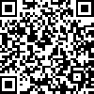
7.4 在python中使用正则表达式
Python自1.5版本起增加了re模块，re模块使 Python语言拥有全部的正则表达式功能。
re模块也提供了与这些方法功能完全一致的函数，这些函数使用一个模式字符串做为它们的第一个参数。
Python在标准库中提供了re模块来处理正则表达式，re模块提供了一些函数，接下来介绍re模块中的compile()函数、match()函数、search()函数对正则表达式进行编译、匹配字符串、查找，替换等操作。
扫码看视频7.1

Slide 17
7.4.1 compile()函数
compile()函数用来对正则表达式进行编译和处理正则表达式对象，它的格式如下：
re.compile(pattern,flags=0)
其中，flags是可选的编译标志，返回一个pattern对象。re模块函数几乎都可以用pattern对象的方法，还可以将正则表达式编译成特定形式，以便模块将其用于处理一个字符串。下面将用实例来说明如何提前编译正则表达式，创建表达式的对象，并利用re.search返回对象查看搜索结果。

Slide 18
【例7.2】使用compile()函数编译正则表达式
import re #导入re模块
testString="very good" #定义一个字符串
formatString="%-35s:%s"
expression="very" #创建正则表达式
compiledExpression=re.compile(expression) #编译正则表达式
print(formatString % ("The expression",expression)) #输出正则表达式
print(formatString % ("The compiled expression",compiledExpression))
print(formatString % ("non-compiled search",re.search(expression,testString)))
print(formatString % ("compiled search",compiledExpression.search(testString)))
print(formatString%("search SRE_Match contains",
re.search(expression,testString).group()))
print(formatString % ("compiled search SRE_Match contains",
compiledExpression.search(testString).group()))

Slide 19
运行结果：
The expression :very
The compiled expression:re.compile('very')
ono-compiled search:<re.Match object; span=(0, 4), match='very'>
compiled search:<re.Match object; span=(0, 4), match='very'>
search SRE_Match contains:very
compiled search SRE_Match contains :very

Slide 20
7.4.2 match()函数
match()函数用来匹配对象。它的格式如下：
re.match(pattern,string,flags=0)
match()函数将会从字符串string开头扫描若干字符是否匹配正则表达式pattern，如果匹配成功则返回匹配对象，否则返回None。下面将用实例来说明使用match()来匹配字符串的过程，在这个例子中，我们匹配单个字符，例如，在第3行中的表达式“hel?o”，它的匹配模式由一个字母h，字母e，0个或多个字母l和字母o组成。正则表达式"hel+o"，它的匹配模式由一个字母h，字母e，1个或多个字母l和字母o组成。正则表达式"hel*o"，它的匹配模式由一个字母h，字母e，0个或多个字母l和字母o组成。

Slide 21
【例7.3】使用match()函数匹配字符串
程序代码：
import re
testStrings=["heo","helo","hellllo"]
expressions=["hel?o","hel+o","hel*o"]
for expression in expressions:
for string in testStrings:
if re.match(expression,string):
print(expression,"matches",string)
else:
print(expression,"does not match",string)
print
expression1="elo"
expression2="^elo"
expression3="elo$"
if re.match(expression1,testStrings[1]):
print(expression1,"matches",testStrings[1])

Slide 22
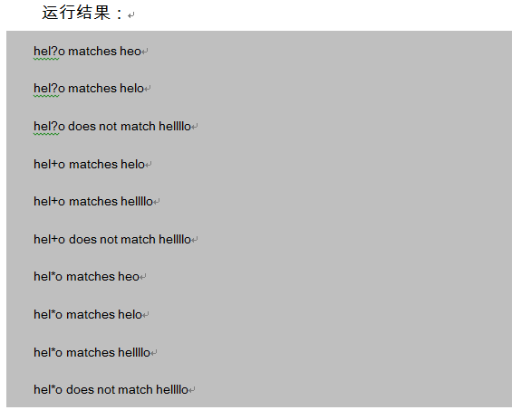
if re.match(expression1,testStrings[1]):
print(expression1,"found in",testStrings[1])
if re.match(expression2,testStrings[1]):
print(expression2,"found in",testStrings[1])
if re.match(expression3,testStrings[1]):
print(expression3,"found in",testStrings[1])

Slide 23
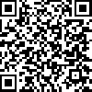
7.4.3 search()函数
使用search()函数来搜索字符串，它的格式如下：
re.search(pattern,string,flags=0)
这个函数将扫描字符串string，找到第一个与正则表达式pattern匹配的位置，并返回对应的匹配对象，如果不存在一个匹配，则返回None。下面将用实例来说明使用search()函数来查找字符串的过程。在本例中查找的字符串是：”very”，”Very”和”good”
扫码看视频7.2

Slide 24
【例7.4】使用search()函数查找字符串
程序代码：
import re #导入re模块
testStrings=["Very good","very good!","very good"] #定义字符串列表
expressions=["very","Very","good!"] #定义正则表达式搜索的字符串列表
for string in testStrings: #遍历字符串
for expression in expressions:
if re.search(expression,string): #判断是否搜索到匹配的字符串
print(expression,"found in string",string) #若匹配，输出匹配的字符串
else:
print(expression,"not found in string",string)
print

Slide 25
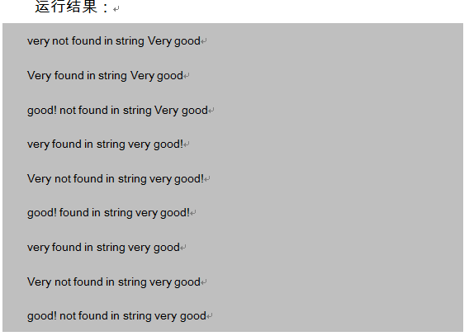

Slide 26
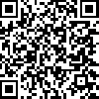
7.4.4 sub()函数和split()函数
sub()函数主要用于搜索和替换。它的格式如下：
re.sub(pattern,rep1,string,flags=0)
其中，pattern是编译前的正则表达式字符串，rep1可以是一个单参数的函数，接收匹配串作为参数并返回新串以替换。String是进行匹配的字符串，flags是正则表达式匹配时的选项。该函数用来将字符串string对正则表达式pattern的每个非重叠匹配项替换为字字符串rep1，并返回替换后的新串。
Split()函数用于将字符串string以正则表达式pattern的匹配项分隔符进行拆分，并返回拆分后的字符串列表。可选参数maxsplit大于0时表示最大的拆分数量。例如：调用re.split(r",",A,B,C)，将返回字符串列表[‘A’,’B’,’C’]其格式为：
re.split(pattern,string,maxsplit=0,flags=0)
扫码看视频7.3

Slide 27
【例7.5】编程实现将某个字符串替换成子字符串
程序代码：
import re
testString1="This sentence ends in 5 stars *****"
testString2="1,2,3,4,5,6,7"
testString3="1+2x*3-y"
formatString="%-34s:%s"
print(formatString % ("Original string",testString1))
testString1=re.sub(r"\*", r"^", testString1)
print(formatString % ("^substituted for *", testString1))
testString1=re.sub(r"stars", "carets", testString1)
print(formatString %('"carets" substituted for "starts"',testString1))
print(formatString % ('Every word replaced by "word"',
re.sub(r"\w+","word", testString1)))
print(formatString %('Replace first 3 digits by "digit"',
re.sub(r"\d","digit", testString2,3)))
print(formatString %("Splitting"+testString2,re.split(r",",testString2)))
print(formatString %("Splitting"+testString3,re.split(r"[+\-*/%]",testString3)))

Slide 28
运行结果：
Original string:This sentence ends in 5 stars *****
^substituted for *:This sentence ends in 5 stars ^^^^^
"carets" substituted for "starts" :This sentence ends in 5 carets ^^^^^
Every word replaced by "word":word word word word word word ^^^^^
Replace first 3 digits by "digit" :digit,digit,digit,4,5,6,7
Splitting1,2,3,4,5,6,7:['1', '2', '3', '4', '5', '6', '7']
Splitting1+2x*3-y:['1', '2x', '3', 'y']

Slide 29
7.5 捕获
捕获和分组在正则表达式中有着密切的联系，一般情况下，分组即捕获，用一对圆括号“()”括起来的正则表达式，匹配出的内容就表示一个分组，举个例子，假设我们需要匹配一个座机号码：
m = re.search(r'^(\d{3,4}-)?(\d{7,8})$','010-62226666)
m.group(0)
'010-62226666'
m.group(1)
'010-'
m.group(2)
'62226666'
这里，默认分组group(0)是完整的匹配，之后的分组则按出现顺序排列，接下来，如果我们想在一整段文本中，找出所有的座机号码，这里需要用到re.findall:
re.findall(r'(\d{3,4}-)?(\d{7,8})','010-62226666\n0357-4227865')
[('010-62226666'), ('0357-', '4227865')]
findall有一个特性，就是如果结果中有捕获的分组，则将捕获的分组组成tuple返回。利用这个特点，和上面提到的分组，但是不捕获的语法，可以得到我们想要的结果：
re.findall(r'(?:\d{3,4}-)?\d{7,8}','010-62226666\n0357-4227865')
['010-62226666', '0357-4227865']
re.findall(r'(?:\d{3,4}-)?\d{7,8}','010-62226666\n4227865')
['010-62226666', '4227865']

Slide 30
7.6 贪婪与非贪婪模式
所谓“贪婪”，其实就是在多种长度的匹配字符串中，选择较长的那一个。默认情况下，正则表达式将进行贪婪匹配。
在python中，元字符*、+限定符都是贪婪的，因为它们会尽可能多的匹配文字，只有在它们的后面加上一个？就可以实现非贪婪或最小匹配。
例如，您可能搜索 HTML 文档，以查找括在 H1 标记内的章节标题。该文本在您的文档中如下：
<H1>正则表达式的使用</H1>
贪婪：表达式匹配从开始小于符号 (<) 到关闭 H1 标记的大于符号 (>) 之间的所有内容。
/<.*>/
非贪婪：如果您只需要匹配开始和结束 H1 标签，下面的非贪婪表达式只匹配 <H1>。
/<.*？>/
如果只想匹配开始的 H1 标签，表达式则是：
/<\w+？>/

Slide 31
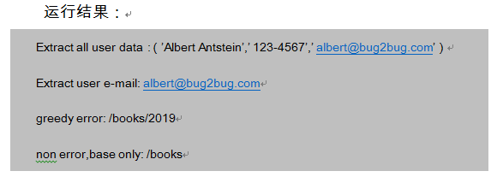
【例7.6】正则表达式的贪婪与非贪婪运算符
import re
formatString1="%-22s:%s"
testString1=\
"Albert Antstein,phone:123-4567,e-mail:albert@bug2bug.com"
expression1=\
r"(\w+ w+),phone:(\d{3}-\d{4}),e-mail:(\w+@w+\.\w{3})"
print(formatString1 % ("Extract all user data",
re.match(expression1,testString1).group()))
print(formatString1 % ("Extract user e-mail",
re.match(expression1,testString1).group(3)))
print
formatString2="%-38s:%s"
pathstring="/books/2019/python"
expression2="(/.+)/"
print(formatString1%("greedy error",re.match(expression2,pathstring).group(1))
expression3="(/.+?)/"
print(formatString1 % ("non error,base only",
re.match(expression3,pathstring).group(1)))

Slide 32
7.7 典型案例
用户账号密码登录验证
当登录一个网站时，经常输入用户名、密码等信息，而网站一般对这些信息的长度和格式都有要求。当输入不符合格式的信息时，网站会自动提示输入信息格式有误。给出一个使用正则表达式校验信息格式的示例。

Slide 33
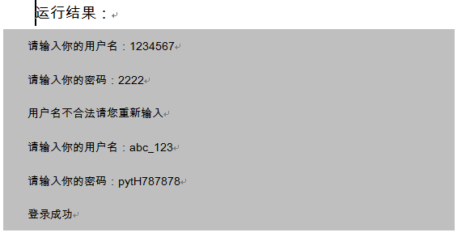
程序代码：
import re
def user_name(name, password):
# "判断用户名密码是否合法！"
result_name = re.compile(r"[\u4e00-\u9fa5]")
result_password = re.compile(r"^[a-zA-Z]\w{6,18}")
if result_name.match(name) and result_password.match(password):
print("登录成功")
else:
print("用户名不合法请您重新输入")
def main():
# "main 总入口函数"
name = input("请输入你的用户名：")
password = input("请输入你的密码：")
user_name(name, password)
if __name__ == '__main__':
main()

